Slide 1


Olimpíada Brasileira de Informática na UDESC
Bolsistas: Filipe S. Oliveira e Guilherme M. Utiama
Coordenador: Rui Jorge Tramontin Jr.
Participantes: Pedro Serpa e Igor Schiessl Froehner

Slide 2
Roteiro
Introdução à estruturas de repetição
While
For
Vetores
Questões básicas
Bora competir!

Slide 3
OBI no Brasil
Iniciativa da Sociedade Brasileira de Computação (SBC);
Organizada pelo Instituto de Computação da UNICAMP;
Competição nos moldes das outras olimpíadas científicas brasileiras, como Matemática (OBM), Física (OBF) e Astronomia (OBA);
Conectada à Competição Ibero-Americana de Informática e Computação e à Olimpíada Internacional de Informática (IOI).

Slide 4
OBI no Brasil
Objetivo: “Despertar nos alunos o interesse por uma ciência importante na formação básica hoje em dia (no caso, ciência da computação), através de uma atividade que envolve desafio, engenhosidade e uma saudável dose de competição.” (OBI, 2019)

Slide 5
OBI no Brasil
Aplicação
Prova aplicada em escolas/universidades num mesmo dia/horária (modo distribuído)
Correção
Iniciação: Correção distribuída (delegados locais)
Programação: Correção centralizada (equipe Unicamp)

Slide 6
OBI na UDESC - Objetivo
Objetivo: “Realizar ações para disseminação da Olimpíada Brasileira de Informática (OBI) em escolas de Joinville, incentivando a participação de estudantes, sediando as etapas da competição no campus CCT da UDESC e realizando cursos preparatórios para interessados na competição.” (UDESC, 2018)

Slide 7
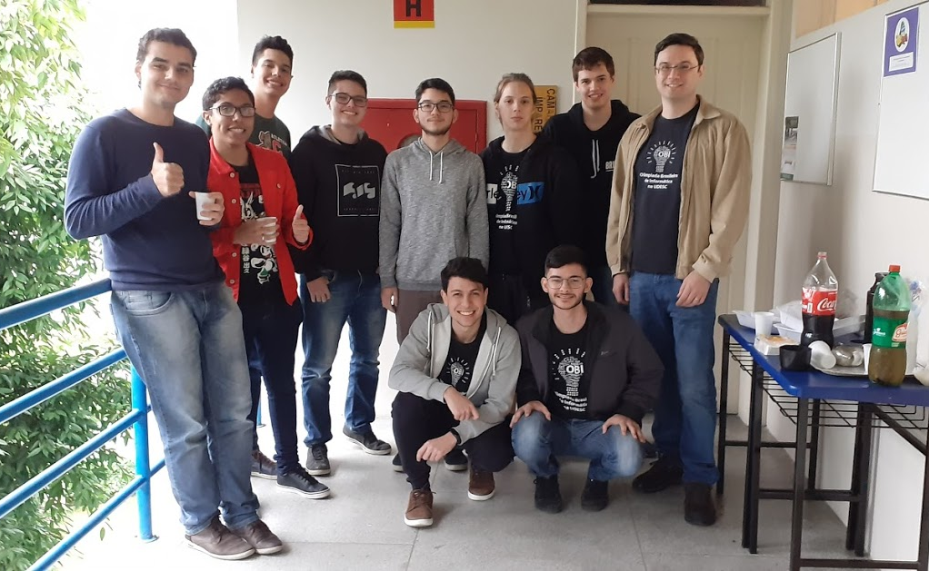
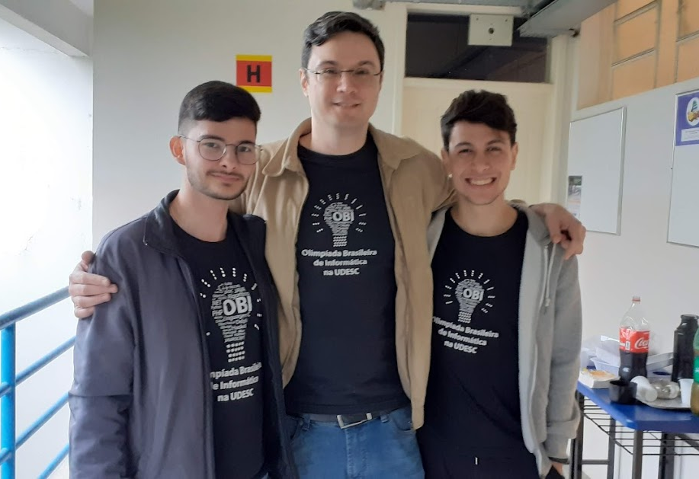
OBI na UDESC – 2019
Bolsistas: Filipe S. Oliveira e Guilherme M. Utiama

Slide 8
Competição
Pontuação parcial
Tempo de prova (Programação) :
Fase 1 e 2: 2 horas de duração
Fase 3: 5 horas de duração
Regulamento
Idade máxima de 20 anos
Cursando o quarto ano de escolas do Ensino Técnico
Primeiro ano de um curso de graduação

Slide 9
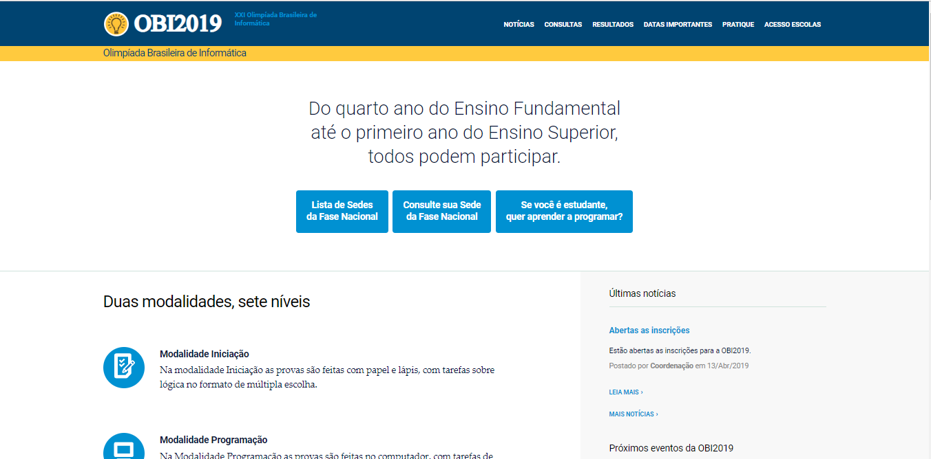
Site da OBI
https://olimpiada.ic.unicamp.br/

Slide 10
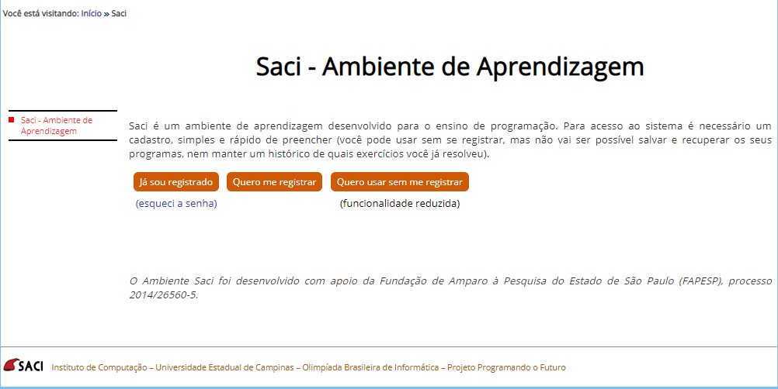
SACI

Slide 11
Python 3
Linguagem de programação
Possui como filosofia:
Fácil leitura do código
Exigir poucas linhas de código

Slide 12


Soma de dois números
#include<stdio.h>
int main() {
int a, b, c;
scanf("%d", &a);
scanf("%d", &b);
c = a + b;
printf("X = %d\n", c);
return 0;
}
print("X = %d" % (int(input()) + int(input())))

Slide 13
Variáveis
O que são?
espaço na memória do computador
armazena um valor ou expressão
A = 5
B = 5 + A
Qual será o valor de B?
Tipos de variáveis
Números inteiros (1 , 2, …) -> int
Números reais (1.1, 1.2, 1.3, …) -> double, float
Caracteres (a, b, c, d, …) -> char

Slide 14

Operações matemáticas
Soma e subtração
representado pelo + e -
Multiplicação
representado pelo *
Divisão
representado pelo /
Resto de divisão
representado pelo %
(4+ 5)/3 + 5*7 - 30

Slide 15
print
print
O que é?
Função responsável por imprimir os argumentos passados a ela no terminal
print(“Hello World”)
A = 5
print(A) -> Saida -> 5
print(“SOMA = ”, A) -> Saida -> SOMA = 5

Slide 16


Exemplos de print
print(“Hello World”)
A = 5 print(A)
print(“Valor = ”, A)
Casas decimais
A = 5.1234567
print(“Valor = %.4f” % A)

Slide 17
Input
O que é?
Função responsável por receber a entrada do usuário
O programa faz uma pausa esperando a entrada do usuário
O usuário deve digitar a entrada e apertar a tecla enter.
No C essa função aparece como scanf()
Necessita converter a entrada do usuário para seu tipo
Inteiro -> int()
Real -> float(), double()

Slide 18


Exemplo de input
A = int(input())
print(“O valor inserido foi = ”, A)
B = float(input())
print(“Dessa vez o valor foi = %.4f” % B)

Slide 19
Questões básicas
Extremamente Básico
https://www.urionlinejudge.com.br/judge/pt/problems/view/1001
Área do Círculo
https://www.urionlinejudge.com.br/judge/pt/problems/view/1002

Slide 20
Contest 1
Façam suas contas do URI Online
Criem um time!
Após a criação da conta, procure uma aba escrito Contest e coloque o cursor sobre ela.
Teremos uma opção de Times, clique nele e crie!
Então coloque novamente o cursor em contest e clique em torneio.
Procure pelo torneio [UDESC] Curso OBI 04/10 (Parte 1).

Slide 21
DICAS VALIOSAS!!!
Dicas
Print de casas decimais
print(“Texto bacana %.10f ” % variável)

Slide 22
Seleção
Estrutura de seleção ou construção condicional
É uma estrutura de desvio do fluxo de controle
executa determinada ação dependendo se a condição é verdadeira ou falsa
“Querido, vá ao mercado e traga 2 ovos, se tiver leite, traga 6” O marido chega em casa e larga os 6 ovos na mesa. A esposa pergunta: “Por que você trouxe 6 ovos?” O marido responde: “Porque tinha leite.”

Slide 23
Seleção
Estrutura de seleção em pseudocódigo
Se (condição) Então (bloco de código)
Senão
(bloco de código)
Fim Se
Estrutura de seleção em python3
if condição:
(bloco de código)
else:
(bloco de código)

Slide 24
Seleção
Estrutura de seleção em pseudocódigo
Se (condição) Então (bloco de código)
Senão
Se (2ª condição) Então
(bloco de código)
Fim Se
Fim Se
Estrutura de seleção em python3
if condição:
(bloco de código)
elif 2ª condição:
(bloco de código)

Slide 25
Operadores utilizados na seleção
> maior que
< menor que
>= maior ou igual que
<= menor ou igual que
== igualdade
!= diferença

Slide 26

Exemplo de seleção
if 1 != 2:
print("1 eh diferente de 2")
if 1 < 2:
print("1 eh menor que 2")
if 1 <= 2:
print("1 eh menor igual a 2")
if 1 == 2:
print("1 eh igual a 2")

Slide 27
DICAS VALIOSAS!!!
Dicas
Input de duas variáveis na mesma linha
A, B = map(int, input().split())
Resto de divisão
Operador %
Print de casas decimais
print(“Texto bacana %.10f ” % variável)

